Slide 1





Space Gun-Ho
2016. 04. 22 (금)
이 재 준 ( Tom Jaejoon Lee )
serialkk@naver.com

Slide 2
소개 순서
장르 및 컨셉
개요
게임 플로우
게임 룰(Rule)
구현목표 & 일정
참고출처
O0ㅇ
l1|iI
O0ㅇ
l1|iI

Slide 3
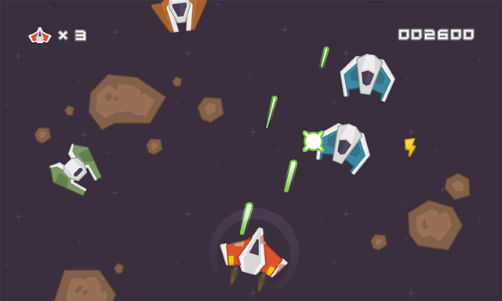
1.장르 및 컨셉
장르: 스페이스 슈팅
컨셉아트 (아래 그림 참고)

Slide 4
2. 개요
장르에 충실한 슈팅을 만들자.(수업에 배운 내용 활용)
800 x 600 제한된 공간이 아니라 주인공을 움직이면 공간이 이동 되도록.
적기가 어떤 무기를 쓰는지 예측을 못하게 하자.(긴장감 유발. 타 슈팅과의 차별화)
시간되면 Multi Play까지 넣자.

Slide 5
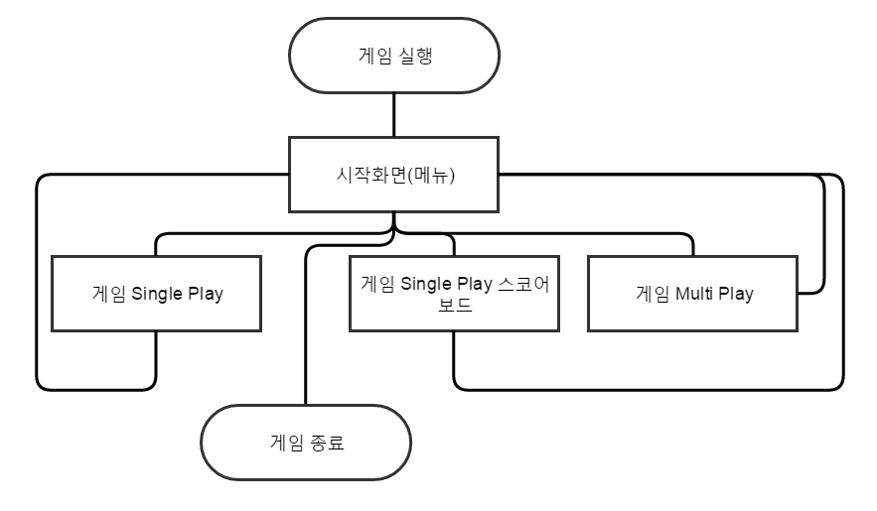
3.게임 플로우

Slide 6
4.게임 룰(Rule)
아래 컨셉 아트로 설명이됨.
1. 잔기 있음. 2. 폭파시킨 적수 = 점수
3. 적은 주인공의 잔기가 없어질 때 까지 계속 생성이됨(But 한 화면에 4대 이하로 등장하도록)

Slide 7
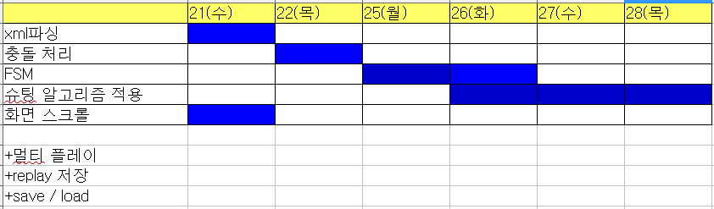
5. 구현목표 & 일정

Slide 8
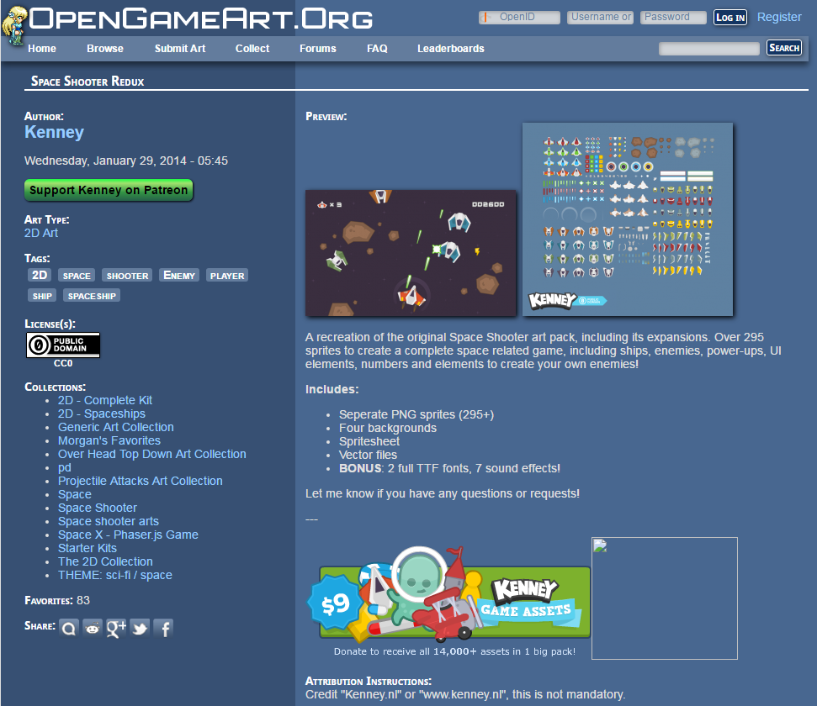
6. 참고출처
Game Art: opengameart.org/content/space-shooter-redux

Slide 9
끝
end
감사합니다.
Thank you.
질문
Any Questions?

